Slide 1


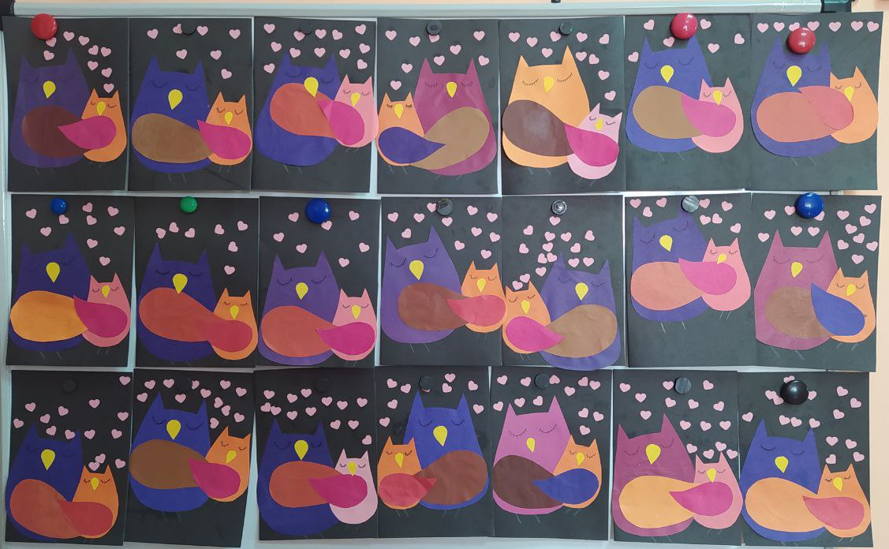
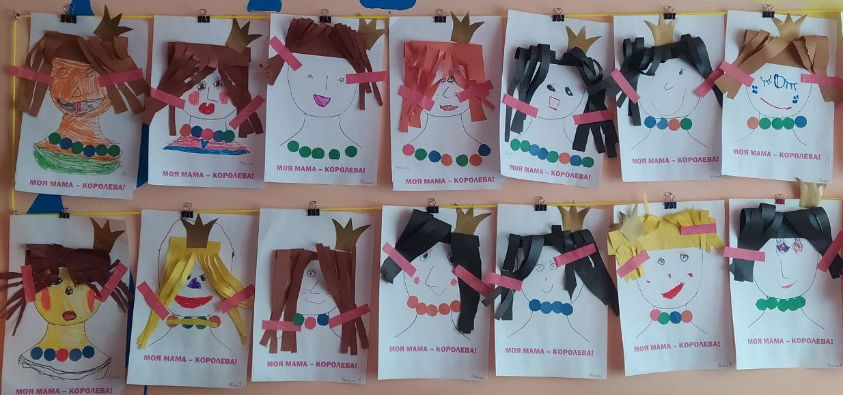
День матери в гр. Капельки отметили очень творчески. Ребята подготовили коллективный плакат с пожеланиями, аппликацию-портрет своей мамы и поздравительные открытки.

Slide 2

